Slide 1


유소년 체력개발을 위한 IAAF(국제육상경기연맹) Youth Project
2013 KAAF Kids Run Challenge
(기본계획서)
PAX I & D Co.,Ltd | 2013. 8(ver)

Slide 2


Contents
행사개요
기획의도
행사목적
행사내용
행사장 구성
프로그램

Slide 3
1.
행사개요
행 사 명
2013 KAAF “Kids Run” Challenge
행사일정
2013년 9월 28일(토) ~ 11월23(토) 매주 토요일 14시~16시 / 총 9회
행사장소
서울 한강 둔치(잠실지구 9월 28일 ~ 10월 26일)
(잠원지구 11월 2일 ~ 11월 23일)
행사내용
트랙경기 – 장애물 트랙경기(내용 협의 후 결정)
필드체험 – 던지기, 삼단뛰기, 던지기(타겟 맞추기), 줄넘기 등
참가대상
유치부 - (6세~7세)
초등부 – 1, 2학년 / 3, 4학년 / 5, 6학년
2013 KAAF
Kids Run
Challenge
주최,주관
대한육상경기연맹
후 원
국제육상경기연맹, 문화체육관광부, 한국교육정책연구소
협찬
아식스 / 네슬레

Slide 4
2.
기획의도
유소년 육상 프로그램 활성화 및
IAAF 학교 및 유소년육상 프로그램의 활성화
재미있는 어린이 육상 체험을 통한 육상에 대한 친밀감과 관심 증대
유소년 육상 프로그램 활성화 및 인지도 제고
2013 KAAF
Kids Run
Challenge
다양한 홍보 활동을 통한 유소년 프로그램 저변확대

Slide 5
3.
행사목적
유소년의 조화로운 신체적 발달과 체력의 개발
재미 있는 게임 형식의 프로그램을 통한 유소년 육상의 활성화
유소년 체력증진과 조화로운 신체 발달
미래 육상꿈나무의 과학적이고 체계적인 기초 교육 강화
2013 KAAF
Kids Run
Challenge
본 프로젝트는 IAAF 학교 및 유소년 프로그램의 목표 중
■ 1차적으로 신체적, 운동적 목표와 사회적 목표를 달성
■ 이와 병행해 윤리적, 교육적 목표 달성을 위한 다양한 프로그램을 개발과 전국적 확산

Slide 6
4.
행사내용
Kids Run Challenge로 만들어지는 미래의 육상스타!
Kids Run
( IAAF프로그램 )
운영 Booth
홍보
▶ Kids Run 체험
- 장애물 경기 대회
- 필드 경기 체험
- 이벤트 경기(부모경기)
▶ 참가자 경품 지급
- 공인기록증, 음료수
- 특별 사은품 증정
▶ 시상
- 분야별 최고기록 시상
- 시상품 : 아식스 운동화
▶ 육상 교육 상담
▶ KAAF E-러닝 홍보
▶ IAAF 프로그램 홍보
▶ 참가접수 및 D/B 구축
▶기념품 제공 및 시상품
전달
▶ 온라인 홍보
- 소문내기 이벤트
- e-러닝 퀴즈 이벤트
- 스크랩 이벤트 등
*진행내용 협의 후 결정
▶ 오프라인 홍보
- 현수막 홍보
- 포터블 베너홍보 등
2013 KAAF
Kids Run
Challenge

Slide 7
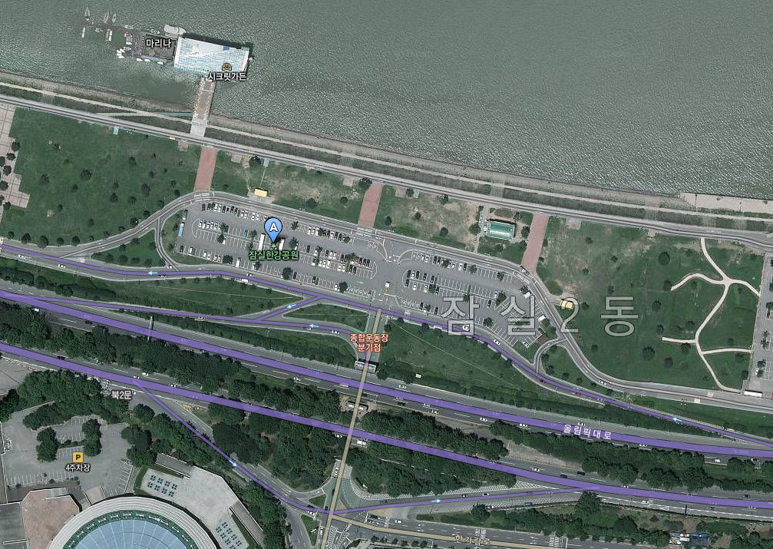
5.
행사장소
1) 행사장소계획
▶ 잠실한강공원 잔디공원
B
A
2013 KAAF
Kids Run
Challenge
* A, B 지역 약 1,000평
* 9월 28일(토) ~ 10월 26일(토) A지역 접수완료
(단 10월 5일은 사전 다른팀의 접수로 인해 B지역 사용)
* 기타 청소비용, 설치시설물 비용 별도 책정(추후 설치 품목 리스트 공문과 함께 제출)
* 행사장 내 협찬제품 단독부스설치 및 상품배부 불가
* 현장답사 및 공원 관계자와 협의 필요

Slide 8
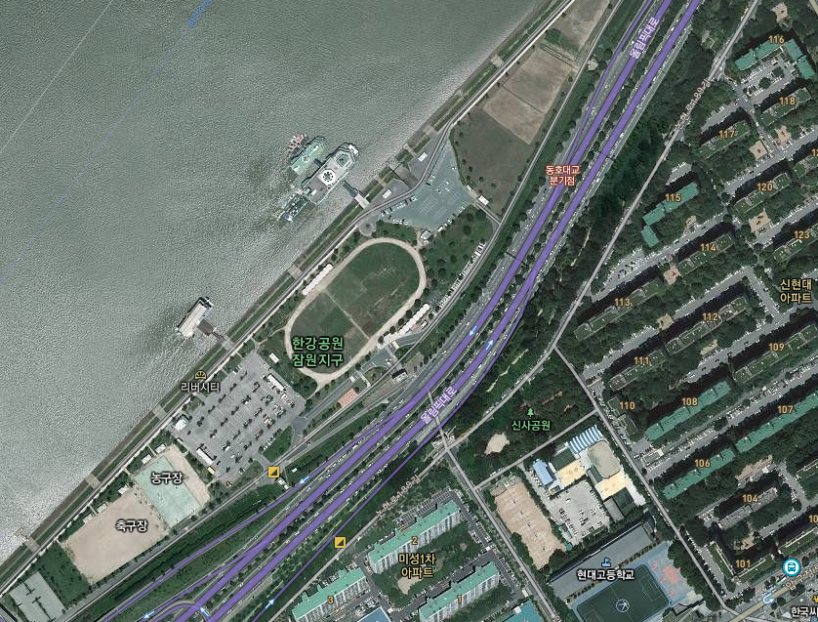
1) 행사장소계획
▶ 잠원한강공원 트랙구장
B
A
2013 KAAF
Kids Run
Challenge
* 11월 2일(토) ~ 11월 23일(토) A지역
(단 11월 9일은 사전 다른 팀 접수로 인해 B지역 사용)
* 기타 청소비용, 설치시설물 비용 별도 책정(추후 설치 품목 리스트 공문과 함께 제출)
* 행사장 내 협찬제품 단독부스설치 및 상품배부 불가
* 현장답사 및 공원 관계자와 협의 필요

Slide 9

2) 행사장
구성계획
운영본부
6m*3m 자바라텐트
음향
체험! e-러닝 ZONE 구성
zone
1
Zone
2
6.25m
15m
Zone
3
Zone
4
2013 KAAF
Kids Run
Challenge
*프로그램 협의 후 결정
20m
IAAF Kids’Athletics kit를 활용한 경기장 구성 – 경기장 규격 협의 후 결정
체험 Kit는 안전한 플라스틱 및 스펀지로 구성

Slide 10
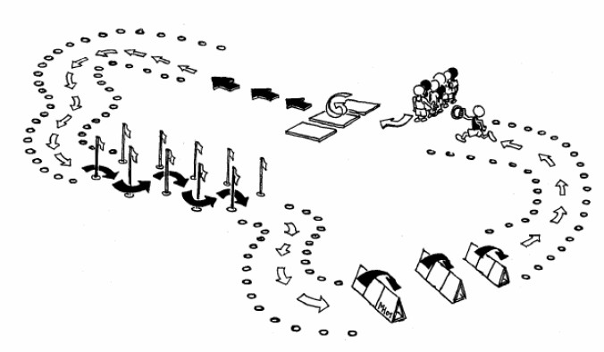
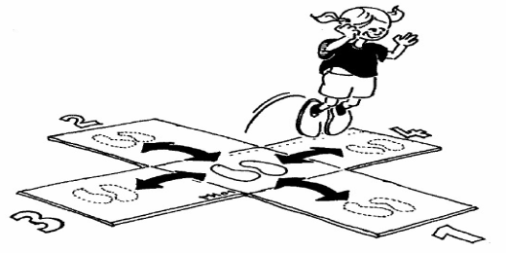
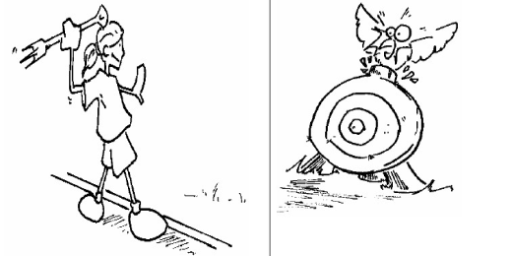
3) Challenge 구성
S
T
A
R
T
구르기 2회
크로스 홉
지그재그런
F
I
N
I
S
H
2013 KAAF
Kids Run
Challenge
던지기(타켓맞추기)
허들(6개)
* IAAF Kids’Athletics kit를 활용한 경기장 구성

Slide 11

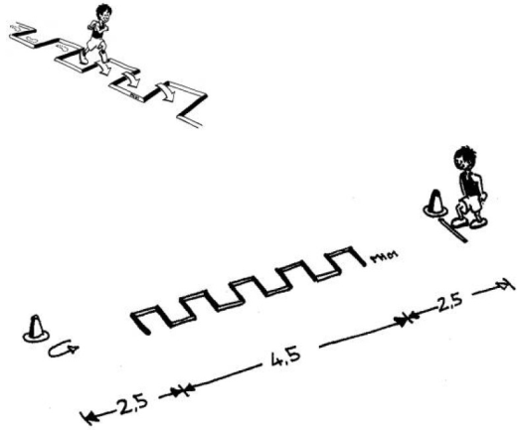
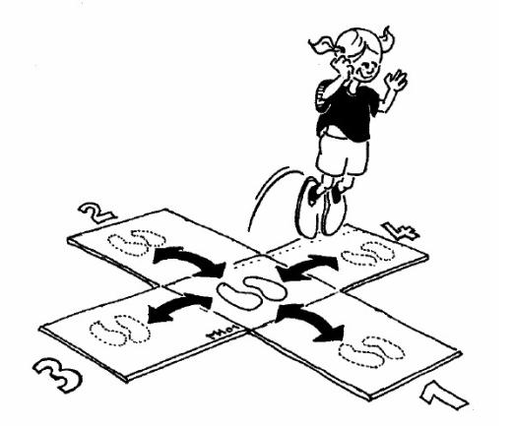
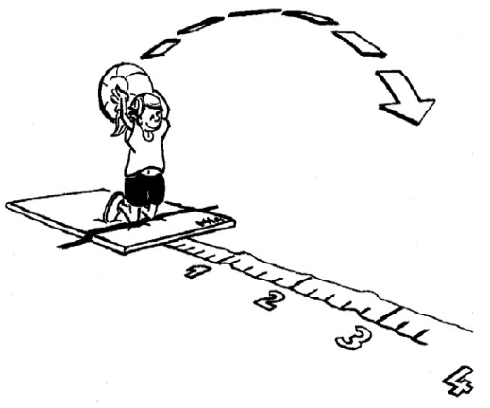
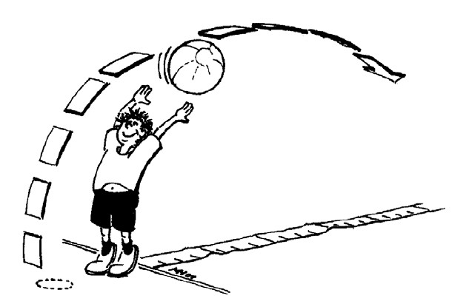
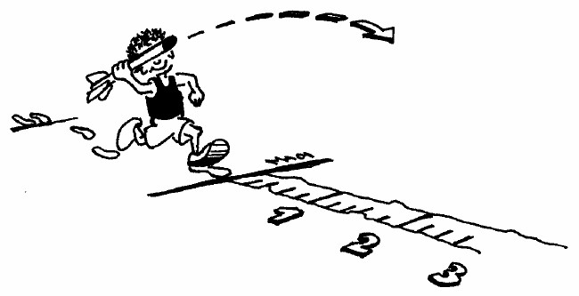
4) 체험 Zone
구성
줄넘기
사다리 달리기
크로스 홉
2013 KAAF
Kids Run
Challenge
무릎 굽힌상태로 던지기
메신볼 뒤로 던지기
유소년 투창
* 체험존 구성은 현장 진행상황에 따라 변동 될 수 있습니다.

Slide 12
6.
프로그램 진행
1) 진행 방법
가) Kids Run Challenge
■ 종합장애물 경기
- 종목 : 60m 장애물 경기
- 구분 : 성별구분 : 남,여
연령구분 : 유치부(6,7세) / 초등부(1,2학년 / 3,4학년 / 5,6학년부)
특별경기 : 부모님 경기 / 가족 릴레이 등
- 진행
① 참가접수 : 성별, 나이, 주소, 연락처
- 참가접수자 코스연습 및 지도
② 성별, 연령별 접수자 순서에 따라 경기진행
- 경기 전 진행요원의 시범 및 지도
③ 경기 진행 후 참가자가 경기 후 음료제공 및 수기 기록카드 배부
④ 기록카드 지참자 운영본부에서 공인 기록증 교부
⑤ 성별, 연령별 당일 최고기록자 시상품 증정(운동화 제공-아식스 협찬)
2013 KAAF
Kids Run
Challenge

Slide 13
2) 진행 계획
가) 프로그램 시간계획
시간 | 항목 | 소요 시간 | 내용 | 비고
12:00~14:00 | 이벤트 준비 | 120` | 행사장 세팅 (운영본부, Kit 세팅, 체험존 세팅) 행사 음향 세팅(충전용 간이 음향)
14:00~16:00 | 체험존 운영 (상시) | 120` | IAAF Kids’Athletics kit 체험 존 운영
 | 사전 등록 | 10` | 참가자 사전 등록 및 안내 운영본부에서 상시 접수 등록 | 네슬레 음료 제공
 | 유치부 | 20` | 유치부 Challenge
 | 초등 저학년부 | 20` | 초등 1~2학년 Challenge
 | 특별 이벤트 | 20` | 참가자 어머니 참가 특별 이벤트
 | 초등 중학년부 | 20` | 초등 3~4학년 Challenge
 | 초등 고학년부 | 20` | 초등 5~6학년 Challenge
 | 시상 | 10` | 부문별 최고 기록자 시상(아식스 운동화)
16:00~17:00 | 정리정돈 |  | 행사장 정리 정돈 및 철수
2013 KAAF
Kids Run
Challenge
※ 진행 여건상 프로그램은 변동 될 수 있습니다

Slide 14
2) 진행 계획
나) 진행 매트릭스
사전 등록
Kids Run
Challenge
Challenge 시상
연령대별 사전 등록 실시
등록은 상시 운영하며
현장에서 즉석 등록 가능
연령대별 등록된
참가자 Challenge 실시
각 연령대별
기록을 체크하여
최고 기록자 확인
모든 참가자
네슬레 음료제공
유치부
초등 1, 2학년
초등 3, 4학년
초등 5, 6학년
특별이벤트(어머니경기)
연령대별
최고 기록자에게
아식스 운동화 증정
(시상 9족, 추첨 2족)
Kit 체험존
4~6가지 구성의
Kits 체험존을
등록없이
자유롭게 이용
2013 KAAF
Kids Run
Challenge

